Slide 1
Проект – игра ”Смелый воин”
Авторы: Кочеткова Полина Александровна и Бойко Полина Ивановна

Slide 2
Введение:
Идея проекта: Игра – подобие на динозаврика из гугла ☺, где игрок преодолевает какие-либо препятствия.
Задачи проекта: Создать один уровень, который пользователь сможет пройти.

Slide 3
Описание реализации:
В нашем проекте используются:
Три класса (class Player , class Tile, class Game_over)
Библиотека os
Библиотека sys
Библиотека pygame
Семь файлов-картинок(box.png, empty.png, fon.png, gameover,png, hero.png, ice.png, snow.png)
Текстовый файл – карта уровня(map.txt)
Три группы спрайтов - all_sprites, tiles_group, player_group
Несмотря на то, что в подобной игре кажется, что персонаж бежит вперед, по горизонтали он не движется, движется лишь фон, персонаж перемещается только по вертикали. Поэтому в нашей игре есть три группы спрайтов: all_sprites tiles_group(все спрайты), player_group(спрайт класса Player) и tiles_group(спрайты класса Tile).

Slide 4
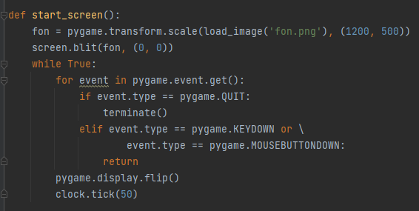
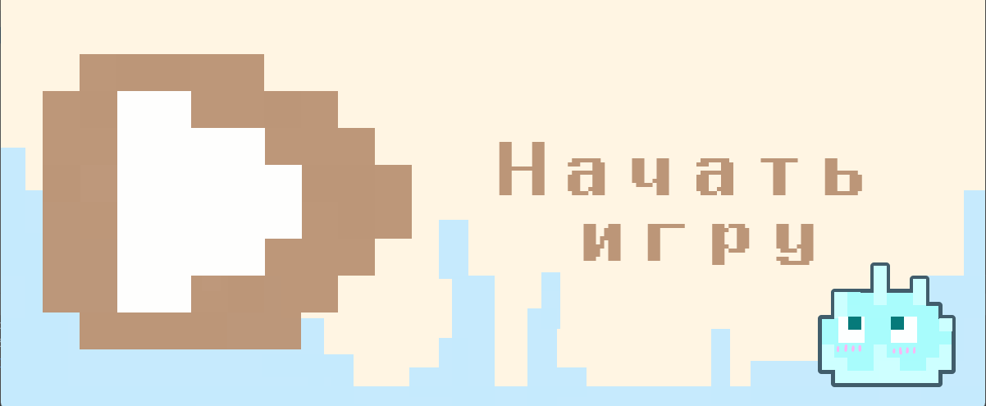
Заставка:
Сначала запускается отдельный цикл, в котором на экран выводится заставка, этот цикл завершается, когда игрок нажимает кнопку мыши или пробел.

Slide 5
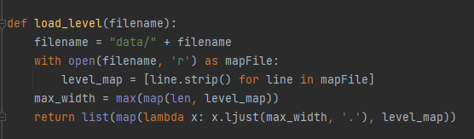
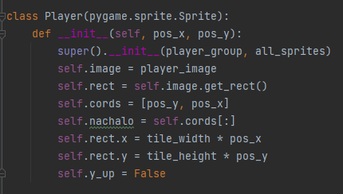
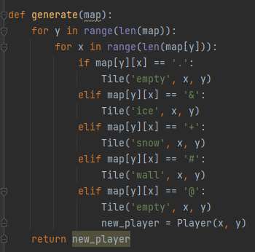
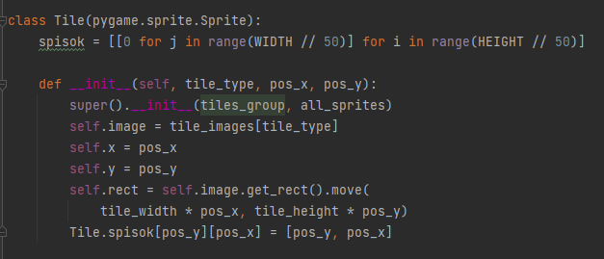
Генерация уровня:
Затем текстовый файл преобразуется в список и создаются спрайты.

Slide 6
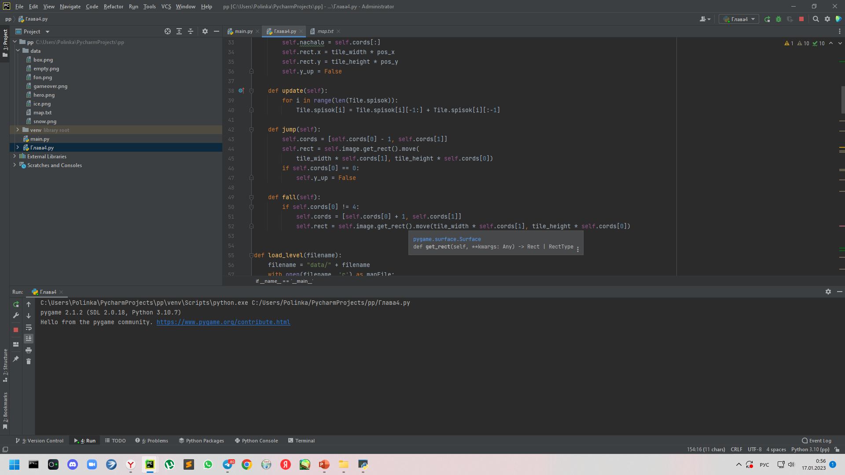
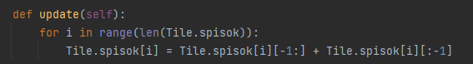
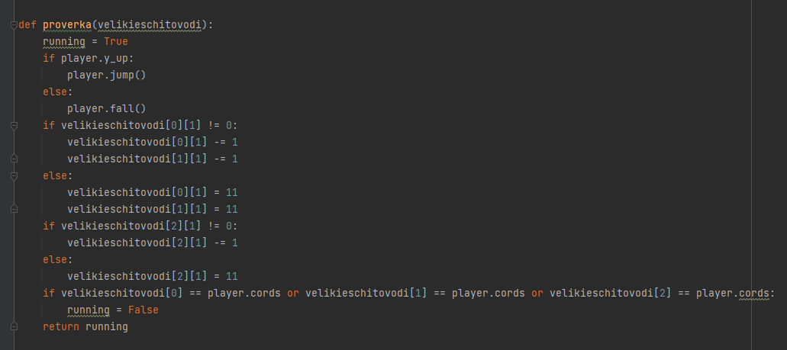
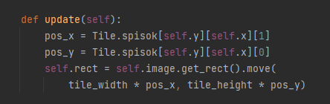
Проверка столкновения:
Далее запускается игровой цикл, в нём проверяется, столкнулись ли игрок и препятствие(совпали ли их координаты), сдвигаются координаты фона(чтобы было ощущение, что игрок двигается), и меняются координаты игрока(чтобы он прыгал или падал).

Slide 7
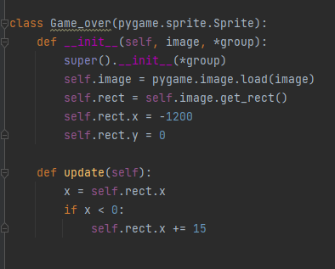
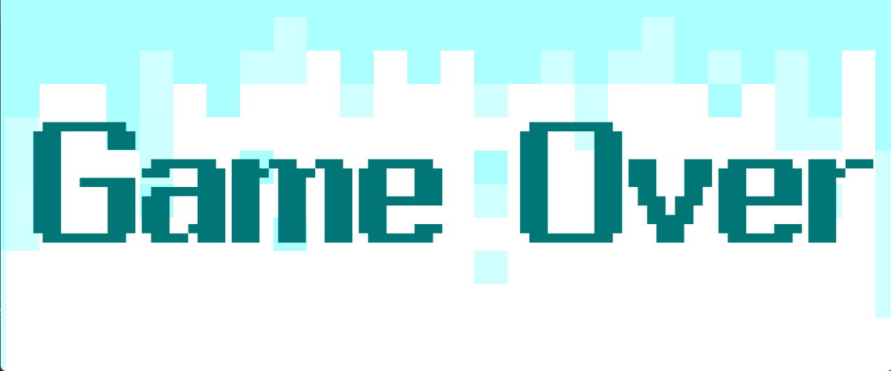
Завершение игры:
Когда персонаж сталкивается с препятствием, игровой цикл завершается. В отдельном цикле на экран выводится картинка “Game over”(эта картинка наезжает на экран)

Slide 8
Завершение
С задачей мы справились и создали один уровень, в будущем можно будет создать несколько уровней или организовать случайную генерацию препятствий.

